Slide 1


Penalaran Hukum - Legal Reasoning
Fokky Fuad
Dr (UI), SH (UB), M.Hum (UB)

Slide 2
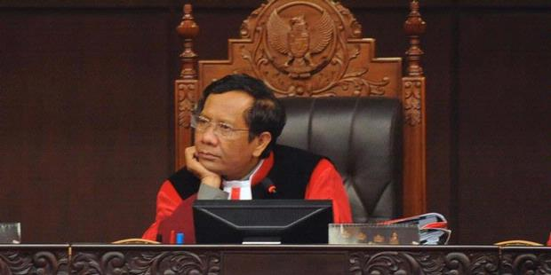
Pengertian
pencarian “reason” tentang hukum atau pencarian dasar tentang bagaimana seorang hakim memutuskan perkara/ kasus hukum, seorang pengacara meng-argumentasi-kan hukum dan bagaimana seorang ahli hukum menalar hukum.

Slide 3
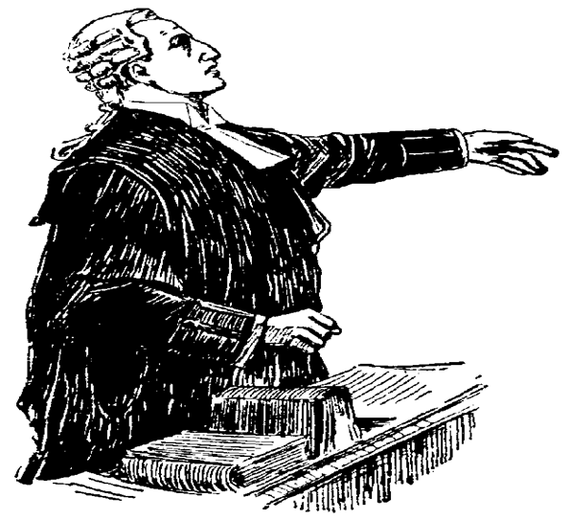
Pengertian
suatu kegiatan untuk mencari dasar hukum yang terdapat di dalam suatu peristiwa hukum, baik yang merupakan perbuatan hukum (perjanjian, transaksi perdagangan, dll) ataupun yang merupakan kasus pelanggaran hukum (pidana, perdata, ataupun administratif) dan memasukkannya ke dalam peraturan hukum yang ada.

Slide 4
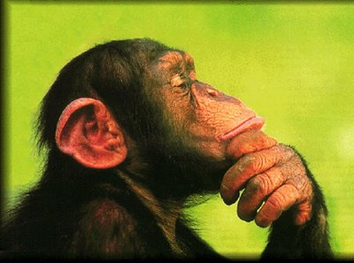
Pengertian
Reasoning untuk mencari substansi hukum untuk diterapkan dalam masalah yang sedang terjadi.
Reasoning dari substansi hukum yang ada untuk diterapkan terhadap putusan yang harus diambil atas suatu perkara yang terjadi.
Reasoning tentang putusan yang harus diambil oleh hakim dalam suatu perkara, dengan mempertimbangkan semua aspek.

Slide 5
Pengertian
Nalar, menurut kamus bahasa Indonesia, artinya ; pertimbangan tertentu tentang baik dan buruk, akal budi, aktivitas yang memungkinkan seseorang berpikir logis, jangkauan pikir, kekuatan pikir
Jadi bernalar atau menggunakan penalaran, artinya berpikir logis. Sedangkan penalaran artinya cara menggunakan nalar atau pemikiran logis.

Slide 6
PROSES BERNALAR
Proses nalar merupakan proses berpikir yang sistemik untuk memperoleh kesimpulan berupa pengetahuan. Dari proses bernalar, maka penalaran dibagi atas :
a. Penalaran induktif yaitu proses penalaran untuk menarik kesimpulan dari prinsip/sikap yang berlaku umum berdasarkan fakta-fakta yang bersifat khusus (induksi)
b. Penalaran deduktif, kebalikan dari penalaran induktif yaitu; menarik kesimpulan dari prinsip/sikap yang berlaku khusus berdasarkan fakta-fakta yang umum (deduktif)

Slide 7
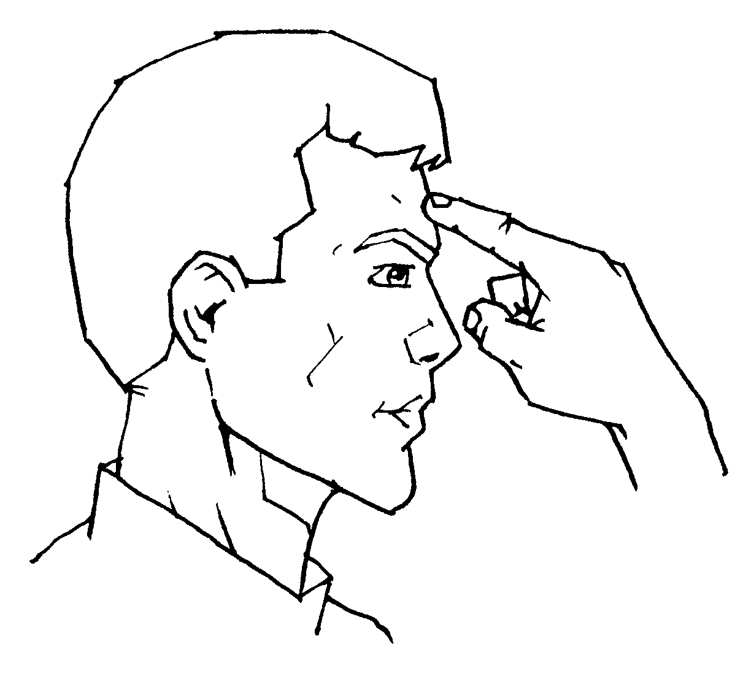
PROSES BERNALAR
Dalam proses menulis paragraf dapat digunakan penalaran deduktif dan penalaran induktif. Paragraf deduktif menempatkan kalimat utama pada awal paragraf. Sedangkan paragraf induktif menempatkan kalimat utama pada akhir paragraf.

Slide 8

PROSES BERNALAR
Penalaran juga dapat digunakan untuk membuat analogi. Sedangkan yang dimaksud dengan analogi adalah kesimpulan tentang kebenaran suatu gejala, ditarik berdasarkan pengamatan terhadap sejumlah gejala khusus yang bersamaan.

Slide 9
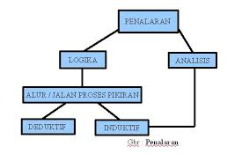
PROSES BERNALAR

Slide 10
Sifat Induktif dan Deduktif Dalam Legal Reasoning
Proses reasoning dengan berdasarkan case law adalah cara berpikir induktif dan bahwa reasoing dengan menggunakan undang-undang adalah cara berpikir deduktif
Dengan menggunakan case law konsep yang tercipta di dapat dari contoh-contoh yang tertentu. Hal ini mencerminkan induktif

Slide 11
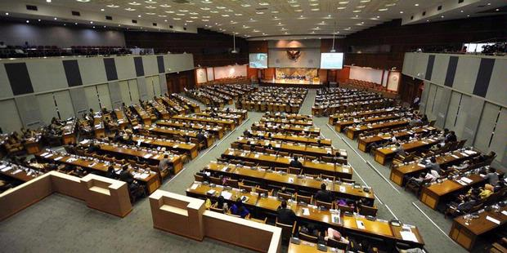
Sifat Induktif dan Deduktif Dalam Legal Reasoning
Suatu kata-kata telah disusun di dalam undang-undang, hal ini tidak dapat dipandang ringan karena kata-kata tersebut merupakan kemauan pembuat undang-undang (legislatif). Pihak legislatif mungkin saja menyimpan suatu kasus tertentu di dalam pikirannya, tetapi yang dikeluarkan adalah kata-kata yang berbentuk terminologi umum.

Slide 12
Sifat Induktif dan Deduktif Dalam Legal Reasoning
dalam pelaksanaan undang-undang, keinginan legislatif adalah penting, tetapi kata-kata yang digunakan tidaklah cukup jelas untuk dimengerti. Laporan-laporan dan catatan dalam penyusunan undang-undang mungkin dapat menolong.
Rancangan-rancangan undang-undang terdahulu akan menunjukkan perubahan yang terjadi, tetapi bagaimanapun juga akan sulit untuk menemukan keinginan yang pasti dari pihak legislatif, untuk itu diperlukan keahlian dalam menafsirkan undang-undang untuk menyusun legal reasoning melalui undang-undang.

Slide 13
Sifat Induktif dan Deduktif Dalam Legal Reasoning
Dengan demikian dipandang bahwa penyusunan legal reasoning berdasarkan penafsiran undang-undang adalah melibatkan cara berpikir yang deduktif. Karena ketetapan yang diambil dari kata-kata yang ada di dalam undang-undang yang sifatnya umum ditarik ke dalam suatu kasus tertentu secara khusus.

Slide 14
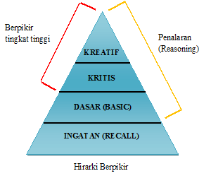
Penalaran Dalam Pertimbangan Hukum
penalaran merupakan suatu proses berpikir logis, artinya berpikir menggunakan cara atau metode tertentu yaitu logika. Pada dasarnya penalaran hukum merupakan kegiatan berpikir problematis, sehingga kegiatan berpikir berada dalam wilayah penalaran praktis.

Slide 15
Penalaran Dalam Pertimbangan Hukum
Sebagai contoh ; hakim pada saat bersidang menggunakan hukum acara, pada saat ini hakim selalu berusaha sesuai dengan hukum formal dan pada saat yang sama, ia selalu berpikir problematis dan menggunakan penalaran praktis. Demikian pula ketika hakim akan menerapkan hukum materiil, pada saat ini hakim pun selalu berusaha menggunakan ketentuan hukum yang tepat pada kasus tersebut. Di sini pun hakim selalu berpikir problematis dan harus menggunakan penalaran praktis.

Slide 16
Langkah Penalaran Hukum
Menurut Kenneth J. Vandevelde, secara epistimologis penalaran hukum terdiri dari lima langkah, yaitu:
1. Mengidentifikasi sumber hukum yang mungkin, biasanya berupa peraturan perundang-undangan dan putusan pengadilan (identify the applicable sources of law)
2. Menganalisis sumber hukum tersebut untuk menerapkan aturan hokum yang mungkin dan kebijakan dalam aturan tersebut (analyze the souces of law)

Slide 17
Langkah Penalaran Hukum
3. Mensintesiskan aturan hukum tersebut ke dalam struktur yang koheran, yakni strktur yang mengelompokkan aturan-aturan khusus di bawah aturan umum (synthesize the applicable rules of law in to a coherent structure)
4. Menelaah fakta-fakta yang tersedia (research the available facts)

Slide 18
Langkah Penalaran Hukum
5. Menerapkan struktur aturan tersebut kepada fakta-fakta untuk memastikan hak atau kewajiban yang timbul dari fakta-fakta itu dengan menggunakan kebijakan yang terletak dalam aturan-aturan hukum dalam hal memecahkan kasus-kasus sulit (apply the structure of rules to the facts)

Slide 19
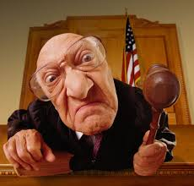
Langkah Penalaran Hukum
Penalaran hukum merupakan keseluruhan tahapan berpikir dari ; identifikasi perkara, aturan hukum, pengujian dengan teori kebenaran serta membuat formulasi konklusi dan solusi. Penalaran hukum digunakan sebagai alat menyusun argumen-argumen pada pertimbangan hukum putusan.

Slide 20
Langkah Penalaran Hukum
Argumen-argumen tersebut menggiring alur pikir yang dibangun hakim untuk menjatuhkan putusan, sebagaimana yang tertuang dalam amar putusan. Penerapan penalaran hukum dalam pertimbangan hukum dapat membimbing para pencari keadilan untuk mengetahui, memahami pemikiran dan pendapat hakim dalam memutus perkara

Slide 21
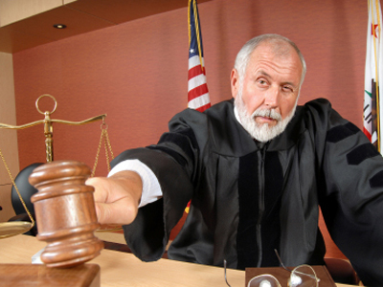
Penalaran oleh Hakim
Dengan penalaran yang benar, suatu pertimbangan hukum putusan dapat diketahui logika berpikir yang digunakan hakim untuk membuktikan benar tidaknya suatu peristiwa atau suatu dalil gugatan.

Slide 22
Penalaran oleh Hakim
Sebaliknya pertimbangan hukum yang tidak menggunakan penalaran yang benar, dapat membingungkan pencari keadilan dalam memahami putusan pengadilan. Pemikiran dapat dikatakan tepat, jika jalan pikiran sesuai dengan keteraturan berpikir, sebagaimana disebutkan dalam logika. Ukuran pemikiran yang benar bukan karena rasa senang dan enak didengar atau tidak, melainkan sesuai dengan fakta yang ada.

Slide 23
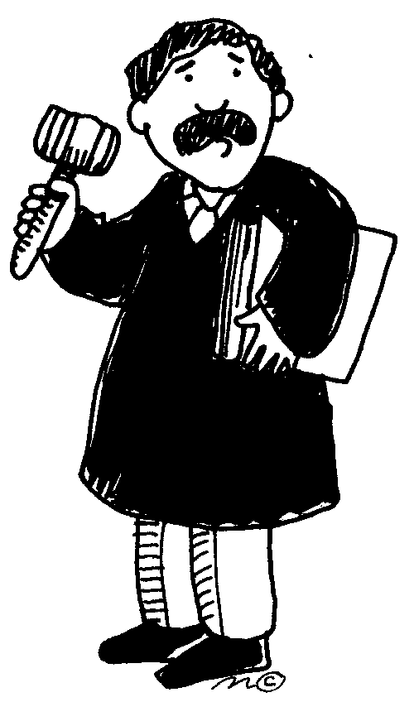
Penalaran oleh Hakim
Syarat pokok suatu penalaran yang dapat menghasilkan kesimpulan yang benar, adalah pemikiran harus berpangkal dari teori atau kenyataan serta titik pangkalnya harus benar, alasan-alasan yang diajukan harus tepat dan kuat dan jalan pikiran harus logis

Slide 24
Penalaran oleh Hakim
Penerapan penalaran induktif dan deduktif seorang hakim dalam pertimbangan hukum, terhadap suatu putusan tidak dapat dipisahkan. Keduanya sangat berperan dalam proses mencari dan menarik kesimpulan yang benar. Secara teoritis, penalaran deduktif bertolak dari aturan hukum yang berlaku pada kasus individual secara konkret dan digunakan untuk mendapatkan kesimpulan dari hal yang bersifat umum kepada kasus yang bersifat individual.

Slide 25
Penalaran oleh Hakim
Pada tahap menggali fakta hukum dengan memeriksa surat-surat bukti ataupun saksi-saksi yang diajukan di persidangan. Ketika hakim mempertimbangkan dalam pertimbangan hukumnya, bahwa berdasarkan surat-surat bukti dan keterangan saksi-saksi.

Slide 26
Penalaran oleh Hakim
Penggugat atau Tergugat yang dihubungkan dengan dalil-dali Penggugat atau sangkalan Tergugat, kesemuanya telah bersesuaian satu sama lain dan menyimpulkan bahwa pasal-pasal yang dijadikan dasar hukum telah terpenuhi, adalah menggunakan penalaran induktif. Dalam hal pertimbangan hukum, hakim menyatakan bahwa dengan demikian dalil gugatan Penggugat dapat dikabulkan atau ditolak, adalah menggunakan penalaran deduktif

Slide 27
Argumentasi Dalam Pertimbangan Hukum
argumentasi dalam pertimbangan hukum, merupakan alasan dan dasar bagi hakim dalam menjatuhkan putusannya, baik karena menggunakan pendekatan normatif, yang sesuai dengan peraturan perundang-undangan yang berlaku, maupun karena sifatnya sosiologis (pendekatan kemanfaatan) dan sifatnya folosofis (pendekatan keadilan).

Slide 28
Argumentasi Dalam Pertimbangan Hukum
Argumentasi hukum merupakan jenis penalaran yang melibatkan proses intelektual insan hukum dalam menjustifikasi rasionalita, konsistensi logika dan konsistensi doktrinal untuk mencapai kesimpulan dalam memutuskan suatu problem permasalahan (perkara). Argumentasi hukum yang rasional (Drie niveaus van rationale juridische argumentatie), terdiri dari tiga lapisan antara lain

Slide 29
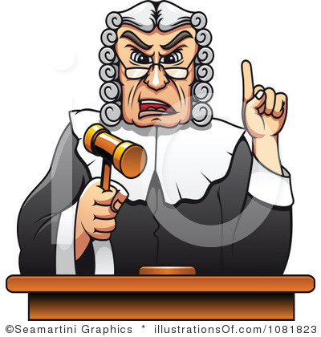
Argumentasi Dalam Pertimbangan Hukum
Menurut Pasal 50 ayat (1) UU No. 48 Tahun 2009 ; ”Putusan pengadilan selain harus memuat alasan dan dasar putusan, juga memuat pasal tertentu dari peraturan perundang-undangan yang bersangkutan atau sumber hukum tak tertulis yang dijadikan dasar untuk mengadili”.

Slide 30
Lapisan Rasional Argumentasi Hukum
1. Lapisan logika, lapisan ini merupakan struktur intern dari suatu argumentasi, juga bagian dari logika tradisional. Isu yang muncul berkaitan dengan premis-premis yang digunakan dalam menarik suatu kesimpulan logis dan langkah dalam menarik kesimpulan, misalnya deduksi dan analogi

Slide 31
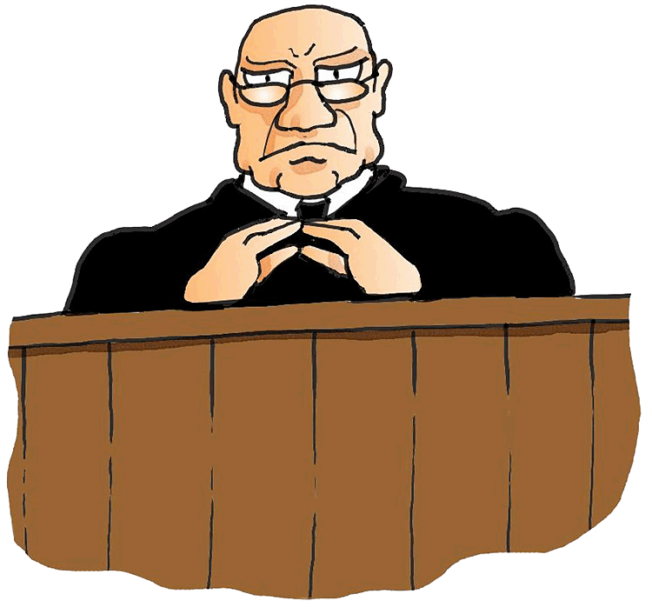
Lapisan Rasional Argumentasi Hukum
2. Lapisan dialektik, lapisan ini membandingkan argumentasi pro dan argumentasi yang kontra. Ada dua pihak yang berdialog atau berdebat, yang bisa saja pada akhirnya tidak menemukan jawaban karena sama-sama kuatnya

Slide 32
Lapisan Rasional Argumentasi Hukum
3. Lapisan prosedural (struktur, acara penyelesaian sengketa) ; Prosedur tidak hanya mengatur perdebatan, tetapi perdebatan itupun menentukan prosedur. Suatu aturan dialog harus berdasarkan pada aturan main yang sudah ditetapkan dengan syarat-syarat prosedur yang rasional dan syarat penyelesaian sengketa yang jelas. Dengan demikian terdapat saling keterkaitan antara lapisan dialektik dan lapisan prosedural

Slide 33
Fungsi dan Kegunaan Penalaran dalam Ilmu
Fungsi ilmu, menjelaskan, meramalkan dan mengendalikan. Untuk dapat meramalkan, seorang ilmuwan terlebih dahulu harus dapat menjelaskan ; apa, mengapa dan bagaimana memecahkan/mengatasi sebuah permasalahan yang dihadapi. Sehingga semua itu tentu memerlukan sebuah penalaran.
Jadi penalaran adalah sarana untuk memecahkan dan menemukan sesuatu yang baru dari sebuah masalah, sehingga kita dapat menarik sebuah kesimpulan.

Slide 34
Fungsi dan Kegunaan
Penalaran juga dapat digunakan dalam membuat silogisme. Silogisme merupakan sebuah bentuk cara berpikir di mana dua premis/statemen dihubungkan satu sama lain untuk kemudian sampai pada suatu kesimpulan.
Contoh ;
a. Semua cendikiawan adalah manusia pemikir
b. Semua ahli filsafat adalah cendikiawan
c. Semua ahli filsafat adalah manusia pemikir.

Slide 35
Kegunaan
Bagi para hakim berguna dalam mengambil pertimbangan untuk memutuskan suatu kasus.
Bagi para praktisi hukum legal reasoning ini berguna untuk mencari dasar bagi suatu peristiwa atau perbuatan hukum dengan tujuan untuk menghindari terjadinya pelanggaran hukum di kemudian hari dan untuk menjadi bahan argumentasi apabila terjadi sengketa mengenai peristiwa ataupun perbuatan hukum tersebut

Slide 36

Kegunaan
Bagi para penyusun undang-undang dan peraturan, legal reasoning ini berguna untuk mencari dasar mengapa suatu undang-undang disusun dan mengapa suatu peraturan perlu dikeluarkan.

Slide 37
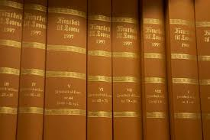
Kegunaan
Sedangkan bagi pelaksana, legal reasoning ini berguna untuk mencari pengertian yang mendalam tentang suatu undang-undang atau peraturan agar tidak hanya menjalankan tanpa mengerti maksud dan tujuannya yang hakiki.

Slide 38
Kerangka Analitis tentang Legal Reasoning
Reasoning melalui contoh
Pola dasar legal reasoning adalah reasoning melalui contoh. Namun dalam pelaksanaannya terdapat beberapa hal yang menjadi bahan perdebatan di antara pada ahli hukum terutama di negara yang menganut case law (common law)

Slide 39
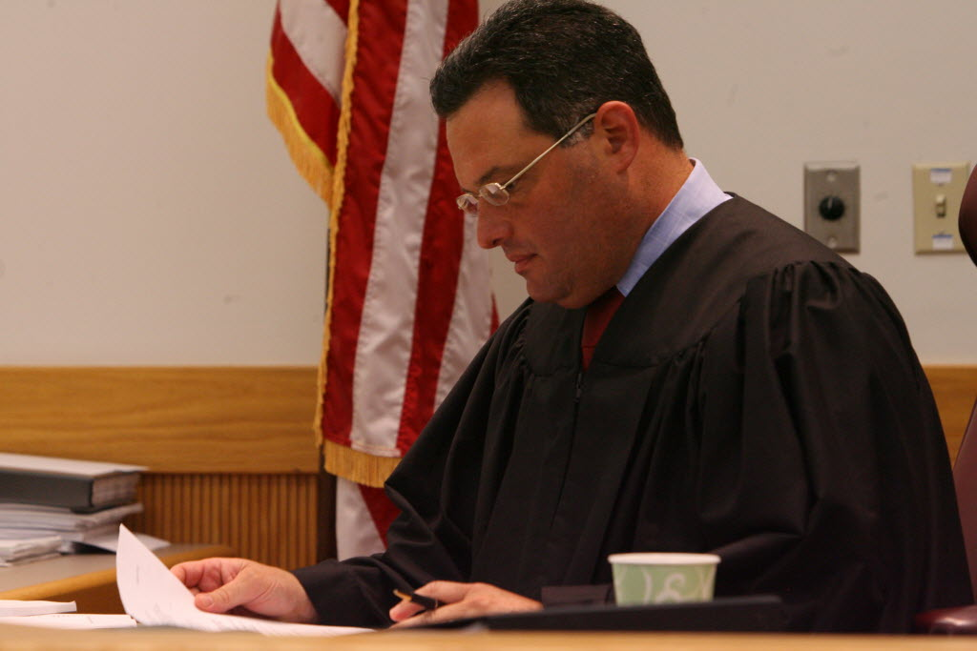
Kerangka Analitis tentang Legal Reasoning
Pembatasan terhadap kebebasan para Hakim untuk tidak keluar dari contoh legal reasoning yang di peroleh dari pengadilan terdahulu. Hal ini oleh para ahli hukum di Amerika Serikat sebagai membatasi kebebasan para hakim untuk menggunakan kemampuannya untuk melihat kasus yang di adilinya.

Slide 40
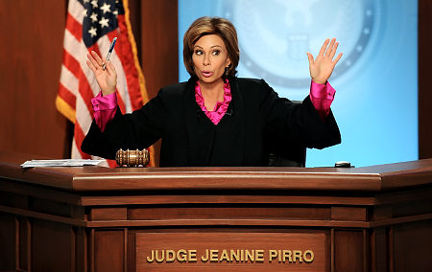
Kerangka Analitis tentang Legal Reasoning
Akibat doktrin yang kaku ini para hakim seakan kehilangan kebebasannya untuk mencari perbedaan di dalam suatu kasus dengan kasus-kasus yang sudah diputuskan terdahulu

Slide 41
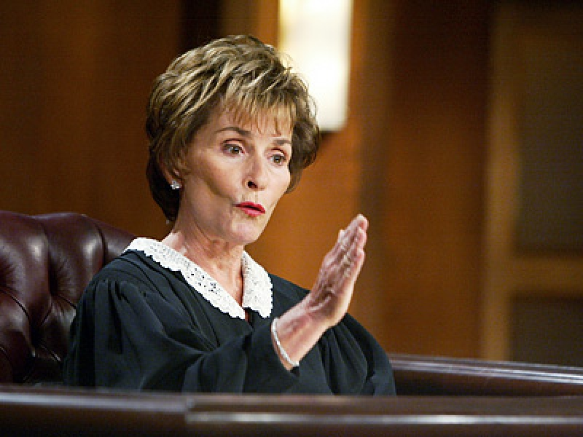
Kerangka analitis tentang Legal Reasoning
Dalam perkembangan teori hukum para ahli mengharapkan bahwa hakim tidak hanya berupaya melihat kasus melalui “mata” para pendahulunya, akan tetapi juga harus dapat melihat kasus yang diadilinya melalui matanya sendiri.

Slide 42
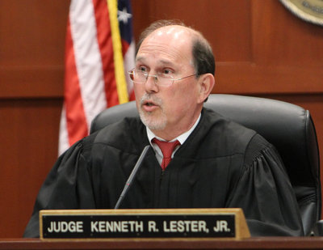
Kerangka analitis tentang Legal Reasoning
Di negara yang yang menganut sistem hukum common law seperti Amerika Serikat dan Inggris juga terjadi perdebatan mengenai penerapan legal reasoning yang didasarkan pada doktrin “stare decisis” yang mewajibkan para hakim untuk tetap mengacu kepada preseden dari kasus terdahulu.

Slide 43
Kerangka Analitis
Di Inggris, Prof. Montrose misalnya telah menyatakan secara explisit bahwa dalam kerangka analitis reasoning melalui contoh, pandangan kebanyakan hakim di Inggris, terutama pada dekade akhir-akhir ini, adalah bahwa praktek peradilan Inggris modern membatasi kebebasan hakim Inggris untuk mengesampingkan reasoning yang diajukan oleh pengadilan terdahulu.

Slide 44
Kerangka Analitis
Sementara Mr. Cross menyatakan keberatannya bahwa akibat dari penerapan doktrin preseden tersebut secara kaku adalah bahwa hakim-hakim sering harus melihat hukum melalui mata para pendahulunya.
Selanjutnya ia mengatakan bahwa ia tidak sepakat bahwa tugas hakim di Amerika hanya untuk melihat hukum sebagai suatu yang tetap secara keseluruhan,

Slide 45
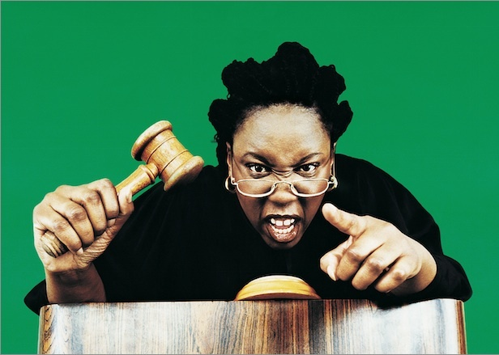
Kerangka Analitis
menurutnya melihat hukum melalui matanya sendiri dan bukan melalui mata para pendahulunya tidak akan membawa kepada pola yang secara dominan merupakan penolakan dari reasoning yang diajukan oleh hakim terdahulu atau membuat perbedaan apabila tidak terdapat alasan untuk membedakan peristiwa yang terjadi.

